Slide 1

TRƯỜNG CAO ĐẲNG CÔNG NGHỆ THỦ ĐỨC
Khoa Công Nghệ Thông Tin
BÁO CÁO ĐỒ ÁN IOS
Chủ đề: Ứng dụng game trả lời câu hỏi giải trí
Nhóm 10:
Nguyễn Khắc Danh (Nhóm trưởng)
Nguyễn Mạnh Đức
Nguyễn Văn Thịnh
Trần Văn Lập
Nguyễn Thành Quân

Slide 2
Đặt vấn đề, ý tưởng đồ án
Nêu lên mục đích thực hiện đồ án
01
Sơ lượt về phần mềm
Mô tả sơ lược về game show trả lời câu hỏi
02
Database
Sơ đồ UseCase
Mục Lục
04
Mô tả Database
Sơ đồ mô tả Use case
03
Khó khăn và thuận lợi
05
Nêu rõ khó khan và thuận lời đút kết được
Báo cáo công việc
06
Công việc của các thành viên trong nhóm

Slide 3
Đặt vấn đề Ý tưởng đồ án
1
Let’s start

Slide 4
Đặt vấn đề
Thế giới đã bước vào kỷ nguyên công nghệ 4.0, cùng với đó là mức độ làm việc cũng như căng thẳng của con người ngày một tăng cao.
Nắm bắt được thực tế và tâm lý đó, nhóm chúng tôi đã lên ý tưởng xây dựng một chương trình game show nhỏ về đề tài trả lời câu hỏi, xả stress, tăng cường IQ trên nền tảng Ios.

Slide 5
Ý tưởng đồ án
Xây dựng một chương trình game show trả lời câu hỏi, tính điểm cho người chơi, cũng như là thông báo số vòng tối đa mà người chơi đó đã đạt được

Slide 6
Sơ lượt về phần mềm
2

Slide 7
Sơ lượt về phần mềm
Ứng dụng game “Trả lời câu hỏi”, được nhóm 7 quan sát từ tình hình thực tế ngoài xã hội, bàn bạc và chốt ý kiến về việc xây dựng ứng dụng
Ứng dụng không chỉ giúp người dùng giải trí, mà còn giảm căng thẳng, cũng như là nâng cao tính hiểu biết

Slide 8
Sơ đồ Use Case
3

Slide 9
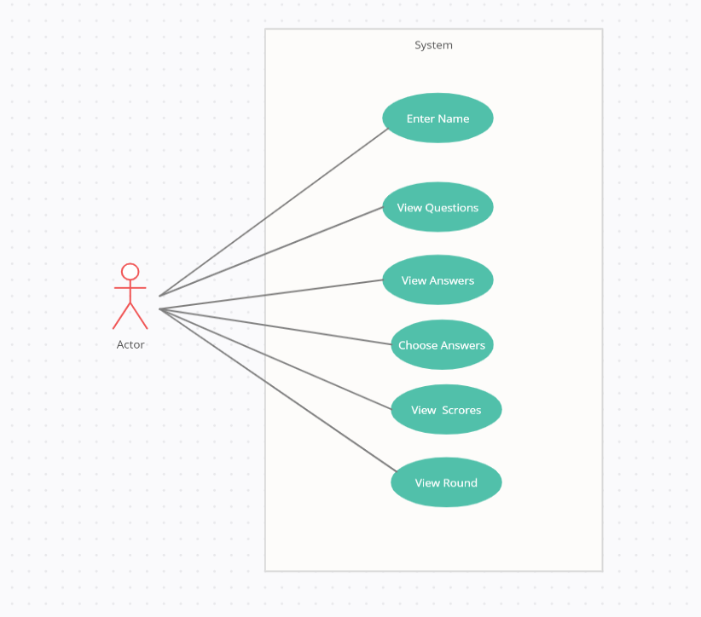
-Để có thể xây dựng được ứng dụng, nhóm tiến hành xây dựng, tìm hiếu và góp ý lẫn nhau, và đã xây dựng nên một mô hình Use case các chức năng cho ứng dụng

Slide 10
Sơ đồ Database
4

Slide 11
Sơ đồ Use Case
Để thực hiện được ý tưởng nêu trên, dựa vào Use case đã thiết kế, nhóm chúng em đã thiết ra mô hình database như sau

Slide 12
Bảng User: Chứa các thông tin của người chơi hiện tại
Tên cột | Mô tả | Kiểu dữ liệu
userID | ID của người chơi | int
firstName | Họ và tên lót người chơi | Text
lastName | Tên người chơi | Text
phone | SDT người chơi | Text

Slide 13
Bảng Scores: Chứa số điểm mà người chơi đạt được
Tên cột | Mô tả | Kiểu dữ liệu
scoresID | ID điểm số | int
scoresTotal | Tổng số diểm người chơi đạt được | int
customerID | ID của người chơi, dùng để nhận biết điểm số này là của người chơi nào | int

Slide 14
Bảng Question: Chứa các thông tin của một câu hỏi
Tên cột | Mô tả | Kiểu dữ liệu
questionID | ID của câu hỏi | int
questionName | Tên của câu hỏi | Text
questionContent | Nội dung câu hỏi | Text
questionScores | Điểm số của câu hỏi (Nếu trả lời đúng thì cập nhật thêm điểm vào bảng Scores) | int
questionAnswer | Vị trí câu trả lời đúng | int
customerID | ID của người chơi, dùng để xác định ai đang trả lời câu hỏi này | int

Slide 15
Bảng Answer: Chứa các thông tin của một câu trả lời
Tên cột | Mô tả | Kiểu dữ liệu
answerID | ID của câu trả lời | int
answerName | Tên của câu trả lời | Text
answerContent | Nội dung câu trả lời | Text
answerNumber | Vị trí của câu trả lời trong câu hỏi | int
questionID | ID của câu hỏi, dùng để xác định câu trả lời này thuộc câu hỏi nào | int

Slide 16
Mô tả cách tính điểm
Khi người dùng trả lời 1 câu hỏi, hệ thống sẽ kiểm tra vị trí của câu hỏi và người dùng chọn (answerNumber) và vị trí câu trả lời đúng của câu hỏi (questionAnswer)
Nếu 2 giá trị này trùng nhau tức là người dùng trả lời đúng, hệ thống sẽ cộng số điểm của câu hỏi (questionScores) vào tổng điểm số (scoresTotal)
Nếu 2 giá trị này khác nhau tức là người dùng trả lời sai, trò chơi sẽ dừng lại và hệ thống sẽ thông báo tổng điểm số (scoresTotal) cho khách

Slide 17
Khó khăn & Thuận lợi
5

Slide 18
Khó khăn
Khó khăn trong bước đầu cài đặt máy ảo, một số bạn máy hoàn toàn không thể chạy được máy ảo, có bạn thì bị hư máy tính
Tình trạng dịch nghiêm trọng, các hoạt động cho thuê máy tính cũng ngừng hoạt động
Máy ảo chảy khá giật, đôi khi tự tắt máy dẫn đến làm hỏng bài đang làm
Nhóm gặp trực tiếp để trao đổi được cũng như hỏi ý kiến tham khảo từ giảng viên.
Còn hạn chế trong việc tìm đọc tài liệu bằng tiếng anh.
Có đồ án các môn khác làm cho chúng em không thể làm hết tất cả các môn được

Slide 19
Thuận lợi
Đội nhóm trong những lần họp khá là nghiêm túc
Các thành viên nắm lượng kiến thức đủ để hoàn thành khối lượng công việc được giao.
Tài liệu nhiều trên mạng cùng với sự hướng dẫn tận tình của giảng viên

Slide 20
Báo cáo công việc
6

Slide 21
Báo cáo công việc
Stt | Họ và tên | Công việc đã thực hiện | Nhóm đánh giá (Tính theo %) | Chữ ký
1 | Cao Trung Hiếu | Phân công công việc Vẽ sơ đồ Use Case Thiết Kế PowerPoint thuyết trình Viết DailyScrum Viết code phần: Hiển Thị các câu hỏi | 20%
2 | Võ Thành Đạt | Thiết kế CSDL Viết Báo cáo cuối kỳ Viết code phần: Nhận câu hỏi và so sánh với đáp án | 20%
3 | Lê Trung Hiếu | Viết Mô tả SDS Viết code phần: Thiết kế CSDL | 20%
4 | Trần Quang Vinh | Viết Mô tả SRS Viết code phần: Hỗ trợ Hiếu viết code | 20%
5 | Trần Hữu Phúc | Viết Test Case Lên kế hoạch cho việc phát triền phần mềm. Viết code phần: Giao diện chức năng | 20%

Slide 22
Lời xin lỗi
Chúng em thật lòng rất xin lỗi thầy vì đã không hoàn thành kịp đồ án đúng hẹn
Chúng em thừa nhận là chúng em đã quá thờ ơ trong việc thực hiện đồ án môn Ios của thầy
Chúng em xin nhận mọi sự trừng phạt thầy dành cho chúng em
Chúng em xin cảm ơn và cũng xin lỗi thầy

Slide 23
THANKS!
For Follow Us ^^
“Have a good day for you !”

